Slide 1
Spanien

Slide 2
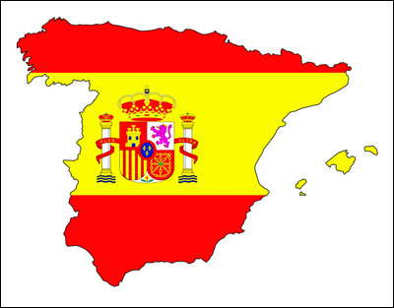
Information
Hauptstadt: Madrid
Sprache: Spanisch
Größe/Fläche: 505.970 km²
Einwohner: 47,1 Millionen
Gründung: 1936/39 (Diktatur) – 1978 (Parlamentarische Monarchie)
Nachbarländer: Portugal, Andorra, Frankreich
Kennzeichen: E
Nationalfeiertag: 12. Oktober

Slide 3
Information
Nationalhymne: Marcha Real
Währung: Euro
Höchster Berg: Pico del Teide (3.718 m)
Längster Fluss: Ebro (85.362 km²)
Wo liegt Spanien: In Südwesten Europa

Slide 4
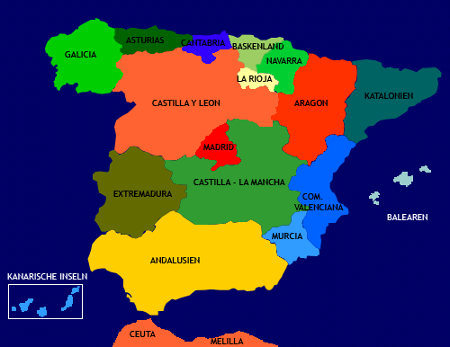
Information
Besonderheiten:
Fußball-Weltmeister: 1964, 2008, 2010, 2012
Bundesländer:
Andalucía, Aragón, Asturies, Illes Balears, Euskal Autonomia Erkidegoa, Canarias, Cantabria, Castilla-La Mancha, Castilla y León, Catalunya, Extremadura, Galicia, Comunidad de Madrid, Murcia, Navarra, La Rioja, Comunidad Valenciana, Ceuta, Melilla

Slide 5
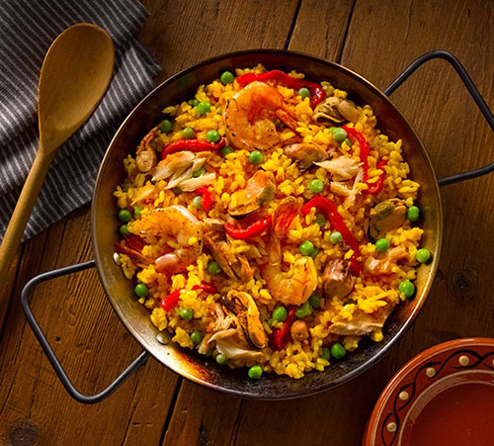
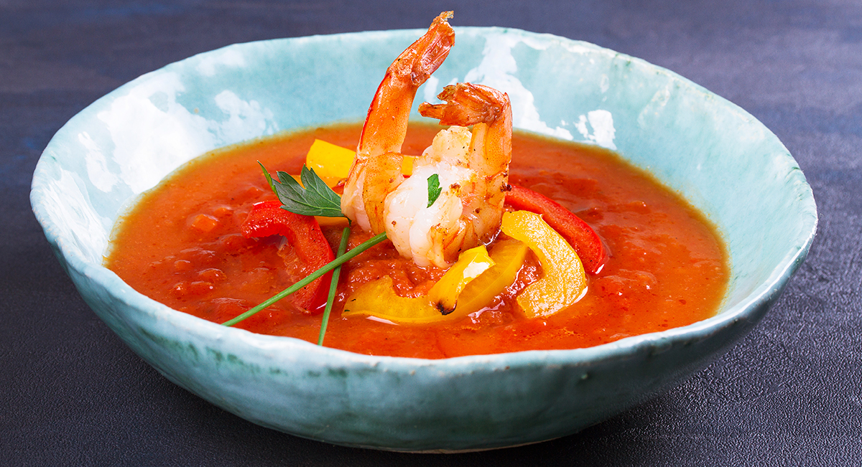
Typisches Essen
Gazpacho
Paella

Slide 6
Paella
Die Paella besteht aus Reis, der mit Safran leuchtend gelb gefärbt wird, Gemüse und hellem Fleisch (Huhn, Kaninchen).
Das Fleisch wird mit Knochen in mundgerechte Stücke gehackt. Gelegentlich werden auch kleine Schnecken beigegeben.
Als Gemüse werden meist zerkleinerte Tomaten, bajoquetes (grüne breite Bohnen) sowie garrofó (große, flache weiße Bohnen) verwendet.
Gewürzt wird mit Salz, frischem Knoblauch und eben Safran. Rosmarinzweige, die während der letzten Minuten auf den Reis gelegt und gegebenenfalls auch dem Feuer beigegeben werden, geben einen zusätzlichen mediterranen Geschmack.

Slide 7
Gazpacho
Gazpacho ist eine kalt servierte südspanischeSuppe aus ungekochtem Gemüse.
Die ursprüngliche Suppe geht auf die Mauren zurück und war eine weiße Knoblauchsuppe aus Gurken, Brot, Knoblauch, Olivenöl, Essig, Salz und Wasser. Die Zutaten wurden in einem Mörser zerkleinert. Tomaten und Paprika wurden erst von Christoph Kolumbus aus Amerika nach Europa gebracht und waren bis ins 18. Jahrhundert hinein nicht Bestandteil dieser Suppe
Klassische Hauptzutaten für die gazpacho andaluz sind Tomaten, Weißbrot, grüne Paprika, Salatgurken, Knoblauch, Olivenöl, Essig, Salz und Wasser.

Slide 8
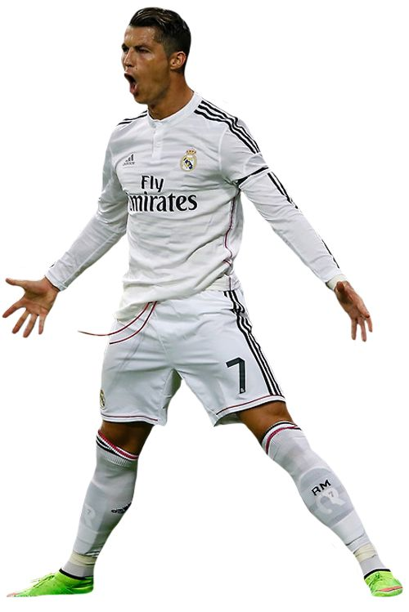
Das Ende
Gracias por su participación
SIUUUUUU!!!!!!!

